Slide 1
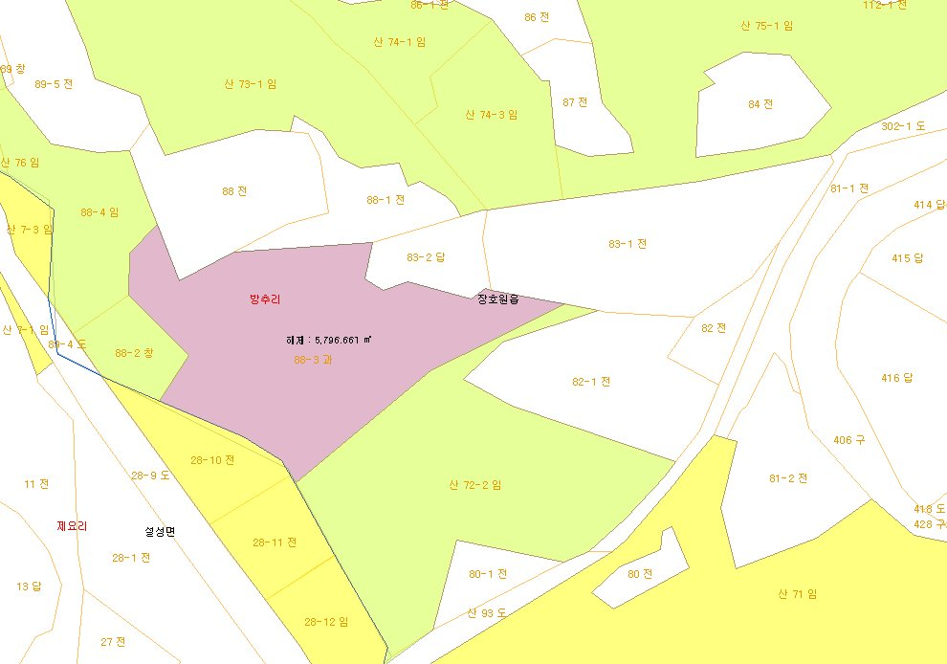

산 지 구 분 도
( 보전산지 해제 [ 임업용 ▶ 준보전 ] 및 용도지역 환원 )
NI52-9-28-053^장호원053
범 례
공익용산지 지적선
임업용산지 대상지역
준보전산지
지정권자 :
이천시장
고시일자 :
2012년 11월 29일
고시번호 :
이천시 고시 제182 호
비고 :
1.측량의 기준 : 한국측지계
2.투영법 : 횡단 메르카토르도법(타원체는 베셀타원체)
3.높이의 기준 : 인천만의 평균해면
4.본 지도는 지적이 표시된 수치지형도 또는 지적선을 기준으로 작성하였음
5.본 지도는 산림청장의 사전승인없이 복제, 국외반출, 임의게재, 편집을
할 수 없으며, 위반 시 관련법에 따라 처법 받을 수 있음
6.본 지도에 의하여 측량할 수 없음
산지정보시스템(http://www.forestland.go.kr)
이천시 장호원읍 방추리 88-3번지

Slide 2
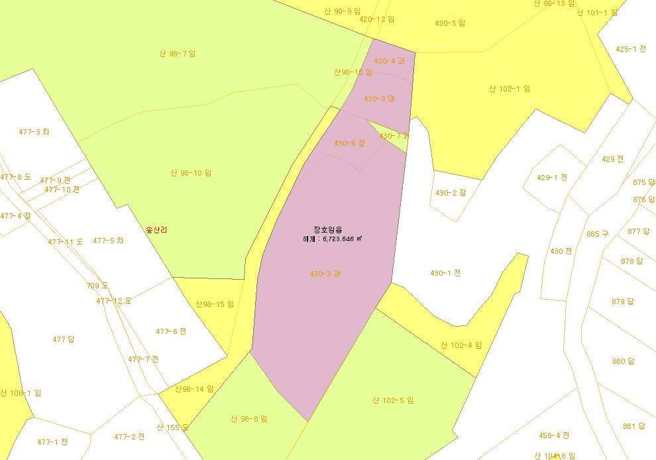
산 지 구 분 도
( 보전산지 해제 [ 임업용 ▶ 준보전 ] 및 용도지역 환원 )
NJ52-9-28-054^장호원054
범 례
공익용산지 지적선
임업용산지 대상지역
준보전산지
지정권자 :
이천시장
고시일자 :
2012년 11월 29일
고시번호 :
이천시 고시 제182호
비고 :
1.측량의 기준 : 한국측지계
2.투영법 : 횡단 메르카토르도법(타원체는 베셀타원체)
3.높이의 기준 : 인천만의 평균해면
4.본 지도는 지적이 표시된 수치지형도 또는 지적선을 기준으로 작성하였음
5.본 지도는 산림청장의 사전승인없이 복제, 국외반출, 임의게재, 편집을
할 수 없으며, 위반 시 관련법에 따라 처법 받을 수 있음
6.본 지도에 의하여 측량할 수 없음
산지정보시스템(http://www.forestland.go.kr)
이천시 장호원읍 송산리 430-3번지외 3필지

Slide 3
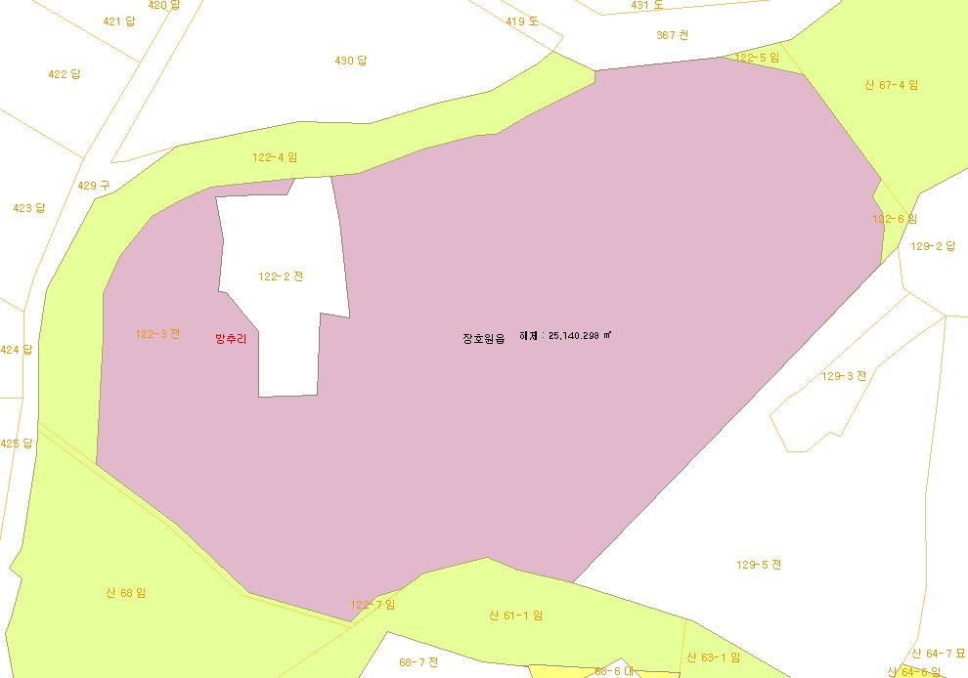
산 지 구 분 도
( 보전산지 해제 [ 임업용 ▶ 준보전 ] 및 용도지역 환원 )
NJ52-9-28-054^장호원054, NJ52-9-28-053 장호원053
범 례
공익용산지 지적선
임업용산지 대상지역
준보전산지
지정권자 :
이천시장
고시일자 :
2012년 11월 29일
고시번호 :
이천시 고시 제182호
비고 :
1.측량의 기준 : 한국측지계
2.투영법 : 횡단 메르카토르도법(타원체는 베셀타원체)
3.높이의 기준 : 인천만의 평균해면
4.본 지도는 지적이 표시된 수치지형도 또는 지적선을 기준으로 작성하였음
5.본 지도는 산림청장의 사전승인없이 복제, 국외반출, 임의게재, 편집을
할 수 없으며, 위반 시 관련법에 따라 처법 받을 수 있음
6.본 지도에 의하여 측량할 수 없음
산지정보시스템(http://www.forestland.go.kr)
이천시 장호원읍 방추리 122-3 전

